Slide 1
중소기업 환위험관리를 위한
미국달러옵션시장
‘13. 9
파생상품시장본부
한국거래소

Slide 2
미국달러옵션
개념
미래 특정시점(최종거래일)에 미국달러를 특정 환율 (행사가격)에 사거나(콜옵션) 팔기(풋옵션)로 한 계약
1999. 4. 23 상장
시장개설 초기 유동성 확보 실패로 거래 부진
※ 일평균거래량 : (99년) 347계약 → (00년) 68계약 → (12년) 0 계약
현황
상장 초기 상품에 대한 시장이해 부족
시장조성자 부재와 달러선물 시장활성화에의 집중
장외상품과 다른 결제방식(실물인수도)
부진원인

Slide 3
최근 시장 환경변화
해외경제 불확실성 증대로 변동성 확대
※ 미국 양적완화, 유럽 금융위기, 중국 성장률 둔화 등
중소수출기업 헤지 수요 증대
증권사 외환시장 참여 확대 ✔
환율변동성
증대
위험관리
수요대응
08년 이후 급속 성장하였으나 최근 감소
※ 일평균거래량:(05)83계약→(11)19,142→(12)10,357
09년 및 11년말 마진율 인상(2%→5%→10%)
외환 및 옵션(코스피200옵션)상품의 시장이해 확대 ✔
FX마진시장
성장
장외거래수요대응
금융위기로 견실한 중소기업 도산
은행 등의 장외통화옵션 사업 축소 ✔
금융위기 이후 전세계적 장외파생상품 장내화 추세 ✔
※ 12년 까지 모든 표준화된 장외파생상품은 중앙청산소(CCP)를 통해 청산하여야
하며, 가급적 거래소 등을 통해 거래('09년 피츠버그 G20 합의)
건전한
장내시장
키코사태

Slide 4
시장활성화 추진현황 및 계획
제도개선안 마련 및 시장의견수렴
※ 은행, 증권, 선물, 수출입업체 등 36개사로 구성된 실무협의회 의견 반영
’12~’13.6
파생상품업무규정 및 시행세칙 개정
주요 은행 및 회원사 거래부서의 시장참여 요청
’13.7
시스템 개발 및 인프라 정비
회원사 영업부서 및 수출업체 등 실수요자 대상 홍보
’13.8~9
’13.9.30
제도 시행
’13.9~10
미국달러옵션 홍보, 교육 및 마케팅

Slide 5
주요 제도개선
✔ 실물인수도 결제 → 현금결제
※ 시장참여자에게 편리하고, 다수의 해외주요거래소 채택방식
✔ 최종거래일 결제기간 단축 (T+2일→ T+1일)
투자자편의
제고
✔ 결제가격으로 “매매기준율” 이용
※ 은행 대고객 거래, NDF결제, 외화자산 평가 등 친숙한 지표
※ 당일 거래량 가중평균환율(MAR)로 신뢰성이 높은 환율
✔ 기본예탁금 인하(중소업체 헤지비용 절감)
※ 기존 1,500만원 이상 → 50만원 이상
시장접근성
강화
✔ 상품코드 개선, 최종거래일 접속거래 마감 등
* 매매기준율 이란 ?
외국환중개회사가 당일 거래된 환율 및 거래량을 가중평균하여 산출하는 환율로, 로이터(KFTC18) 또는 코스콤 체크 단말기 등을 통해 당일 외환시장 종료 후 공표
Notes:
Ksri 자료임을 명시 (아랫쪽 부분)

Slide 6
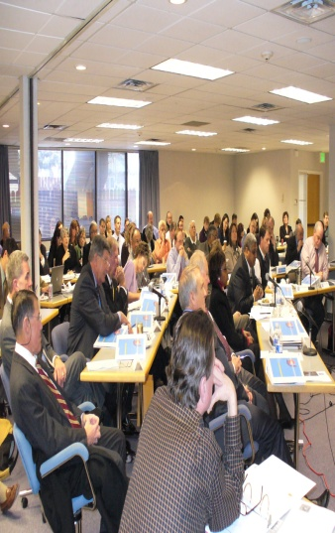
마케팅 계획 및 기대효과
교육/홍보/마케팅
[기관] 주요 은행, 증권사 FICC 자기매매 파트
[시장조성] 3~4개 시장조성자의 호가 공급
[헤저] 수출입 중소기업 대상 상품 세미나 등
[기타] 홍보/교육자료 배포, 거래전략 기고, 배너 광고 등
기대효과
거래가 상대적으로 저조한 통화상품을 차세대 성장동력化
※ CME와의 상품 거래비중(2012년, 거래량) 비교
다양한 고객의 투자 및 헤지 수요 충족
구분 | 주식 | 금리 | 외환 | 상품
KRX | 95% | 2% | 3% | 0%
CME | 41% | 42% | 14% | 3%

Slide 7
(참고) 미국달러옵션 주요 상품명세
구분 | 상품명세 | 비고 [ 미국달러선물 ]
거래대상 | 미국달러화 | 미국달러화
거래단위 | $10,000 | $10,000
결제월 | 분기월 2개, 그밖의 월 중 2개 | 분기월 4개, 그밖의 월 중 4개
최종거래일 | 각 결제월 세 번째 월요일 | 각 결제월 세 번째 월요일
거래시간 (최종거래일) | 09:00 ~ 15:15 (최종거래일 09:00 ~ 15:00*) | 09:00 ~ 15:15 (최종거래일 09:00 ~ 11:30)
가격표시방법 | 원/달러 | 원/달러
호가가격단위 | 0.1원 | 0.1원
최소가격변동금액 | 1,000원 | 1,000원
결제시한 | 최종거래일 다음 거래일(T+1)* | 최종거래일 다음 다음 거래일(T+2)
최종결제가격 | 매매기준율* | 종가
최종결제방법 | 현금결제* | 실물인수도
* 2013. 9. 30 시행 예정

Slide 8
감사합니다!

